Slide 1
K.1 Pemrograman Dasar
Array / Larik

Slide 2
Array
Array adalah suatu data terstruktur yang terdiri dari sejumlah elemen yang memiliki tipe data yang sama.
Elemen-elemen array tersusun secara sekuensial dalam memori komputer.
Array dapat berupa satu dimensi, dua dimensi, tiga dimensi ataupun banyak dimensi (multi dimensi).

Slide 3
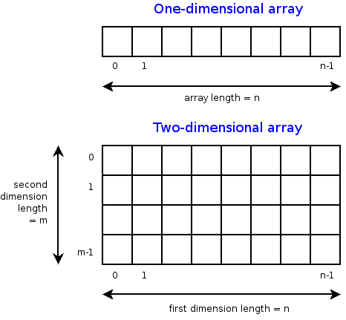

Slide 4
Array 1 Dimensi
Array Satu dimensi tidak lain adalah kumpulan elemen-elemen identik yang tersusun dalam satu baris.
Elemen-elemen tersebut memiliki tipe data yang sama, tetapi isi dari elemen tersebut boleh berbeda.

Slide 5
Ilustrasi

Slide 6
Bentuk umum pendeklarasian array satu dimensi:
Tipe_data nama_variabel[ukuran]
Inisialisasi Array:
Tipe_data nama_variabel[ukuran] = {elemen1, elemen2, elemen-n}
Dari ilustrasi di atas, dapat kita implementasikan seperti berikut:
int nilai[10] = {100, 56, 67, 3, 88, 66, 11, 16, 45}

Slide 7
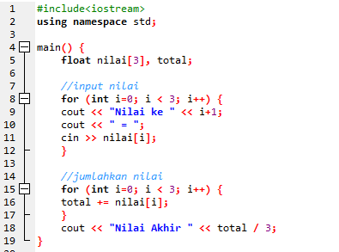
Contoh 1

Slide 8
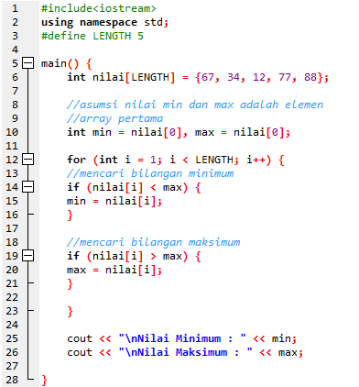
Contoh 2

Slide 9
Array 2 Dimensi
Array dua dimensi merupakan perluasan dari array satu dimensi.
Jika array satu dimensi hanya terdiri dari sebuah baris dan beberapa kolom elemen, maka array dua dimensi terdiri dari beberapa baris dan beberapa kolom elemen yang bertipe sama.

Slide 10

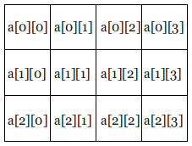
Ilustrasi

Slide 11
Bentuk umum pendeklarasian array dua dimensi:
Tipe_data nama_variabel[jumlah_baris][jumlah_kolom]
Inisialisasi Array:
Tipe_data nama_variabel[jumlah_baris][jumlah_kolom] = {{elm1-1}, {elm-n-n}}
Dari ilustrasi di atas, dapat kita implementasikan seperti berikut:
int ar2[3][6] = {
{55, 2, 66, 166, 6, 16},
{66, 55, 4, 35, 23, 77},
{55, 55, 556, 511, 55, 51}
}

Slide 12
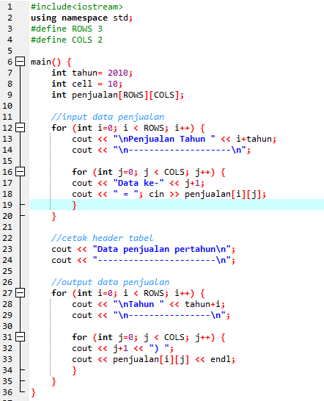
Contoh 1

Slide 13
Array Multi Dimensi
Array Multidimensi merupakan array yang serupa dengan array satu dimensi maupun array dua dimensi, namun array multidimensi dapat memiliki memori yang lebih besar.
Biasanya array multidimensi digunakan untuk menyebut array dengan dimensi lebih dari dua atau array yang mempunyai lebih dari dua subskrip, seperti untuk menyebut array tiga dimensi, empat dimensi, lima dimensi dan seterusnya.

Slide 14
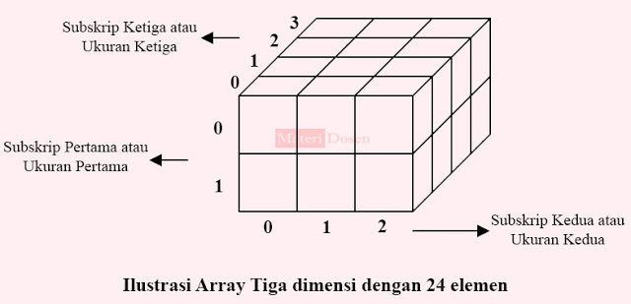
Ilustrasi

Slide 15
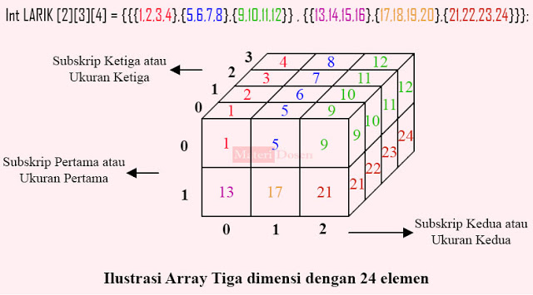
Ilustrasi

Slide 16
Bentuk umum pendeklarasian array dua dimensi:
Tipe_data nama_variabel[ukuran 1][ukuran 2]...[ukuran N]
Dari ilustrasi di atas, dapat kita implementasikan seperti berikut:
Int arraym[2][3][4] = {{{1,2,3,4},{5,6,7,8},{9,10,11,12}} , {{13,14,15,16},{17,18,19,20},{21,22,23,24}}};

Slide 17
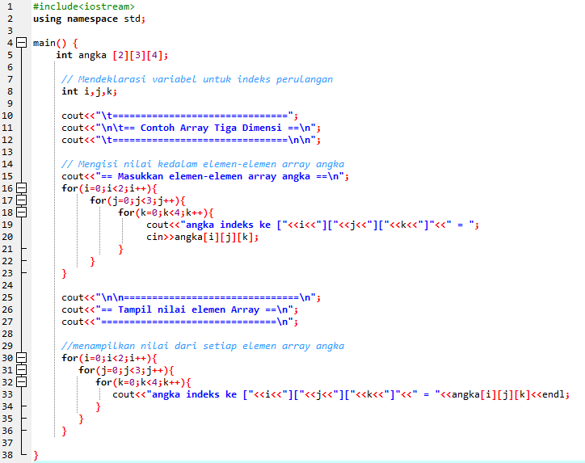
Contoh 1

